Slide 1


SPRINT 1
PHOS4
BANDTEC

Slide 2


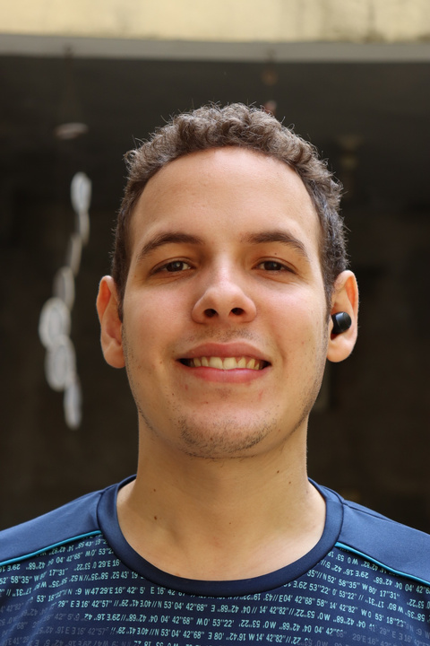






COLABORADORES:
VINICIUS
NATAN
L. GUSTAVO
JORGE
MATHEUS M.
THALLES
L. FERNANDO
DANIEL

Slide 3

O QUE É A LUZ?
QUAL A SUA IMPORTÂNCIA?
PHOS4 | 2020

Slide 4


Mas por quê
PHOS4?
A palavra Fósforo significa etimológicamente "luz brilhante", e assim como a luz, a PHOS4 tem como objetivo facilitar a vizualização do caminho das empresas, especificamente fornecendo uma maior eficiencia quanto ao consumo de recursos relacionados a iluminação, tudo isso com um preço justo e inteligencia.
PHOS4 | 2020

Slide 5

CONTEXTO:
PHOS4| 2020
PHOS4 | 2020

Slide 6


DAYLIGHT HARVESTING
Tecnologia x Sustentabilidade
PHOS4 | 2020

Slide 7
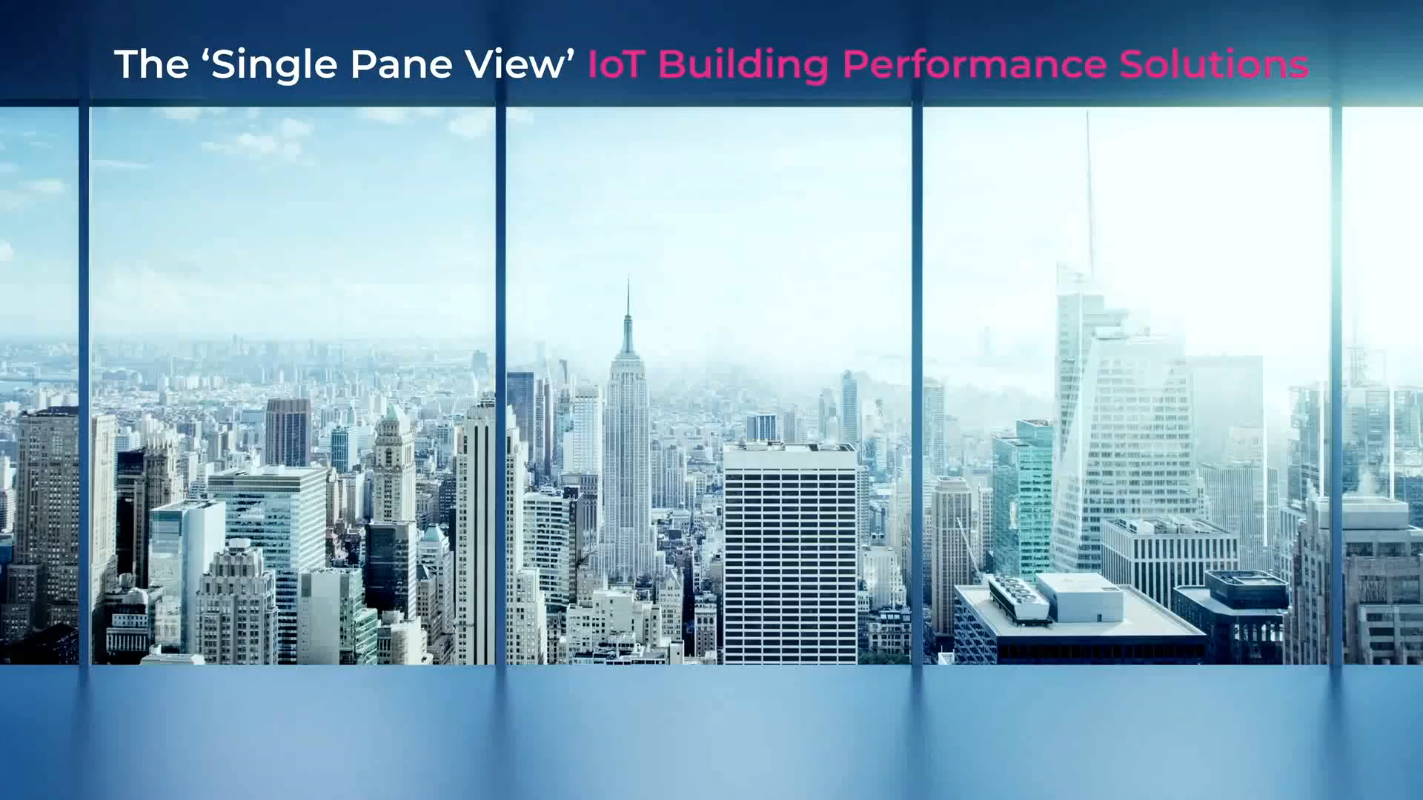
PHOS4 | 2020

Slide 8
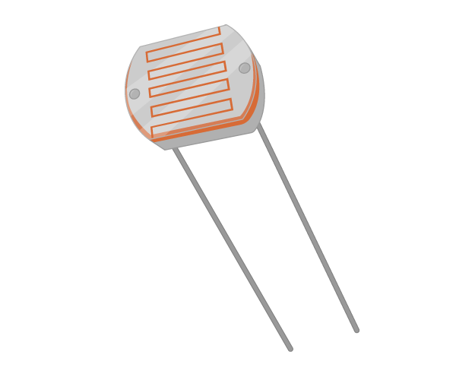
Sensor Utilizado:
LDR - LIGHT DEPENDENT RESISTOR
PHOS4 | 2020

Slide 9



BENEFÍCIOS:
PRODUTIVIDADE
SUSTENTABILIDADE
VIDA ÚTIL
PHOS4| 2020

Slide 10

JUSTIFICATIVA:
PHOS4 | 2020

Slide 11
73%
DAS EMPRESAS NÃO SOBREVIVEM MAIS QUE
2 ANOS NO BRASIL
FONTE: SEBRAE
PRINCIPAL CAUSA:
FALTA DE GESTÃO
PHOS4 | 2020

Slide 12
Luz Natural x
Consumo com Energia p/ iluminação
50
40
30
A indicência de luz natural varia
ao longo do dia, mas o seu consumo
com iluminação não.
20
luz natural
10
consumo
de energia
0
06:00
09:00
11:00
12:00
14:00
16:00
18:00
PHOS4 | 2020

Slide 13



Analise posterior e levantamento de requisitos
NOSSA SOLUÇÃO:
Implantação de soluções de IoT
Iluminação inteligente para
escritórios corporativos
Reduzir os gastos com energia elétrica referente a iluminação
PHOS4 | 2020

Slide 14





PHOS4
COMO FUNCIONA NOSSA APLICAÇÃO?
SIMULAÇÃO
CONTATO
IMPLANTAÇÃO
ECONOMIA
A empresa faz a simulação em nosso site para avaliar seu potêncial econômico.
A nossa equipe entra em contato com a empresa através do contato informado.
A PHOS4 faz uma analise nas necessidades da empresa interessada e realiza a implantação da tecnologia.
A empresa aplica nosso serviço e começa a gerar o potêncial econômico por meio do "Daylight Harvesting".
PHOS4 | 2020

Slide 15



FUNCIONALIDADES:
PLATAFORMA DIGITAL
GESTÃO FACILITADA
CONSUMO EFICIENTE
PHOS4 | 2020

Slide 16

BACKLOG DO PROJETO
PLANILHA DE REQUISITOS
PHOS4 | 2020

Slide 17

SITE INSTITUCIONAL
PROTÓTIPO
PHOS4 | 2020

Slide 18

SIMULADOR FINANCEIRO
ALGORÍTIMO: POSSIBILIDADE DE ECONOMIA COM A SOLUÇÃO
((
gastoEnergetico = (((qtdLampadas*potLampadas*hrs*dias)*12)/1000)
custo = gastoEnergetico* preçokwH
desconto = custo * (27/100)
PHOS4 | 2020

Slide 19

BANCO DE DADOS DO PROJETO
DADOS DO PROJETO
PHOS4 | 2020

Slide 20

SIMULADOR DO SENSOR
GRAFÍCOS
PHOS4 | 2020

Slide 21

REPOSITÓRIO DO PROJETO
PLANILHA DE REQUISITOS
PHOS4 | 2020

Slide 22


OBRIGADO!
PHOS4 - "SUSTENTABILIDADE E CONSUMO CONSCIENTE ANDAM JUNTOS!
PHOS4 | 2020

